Slide 1
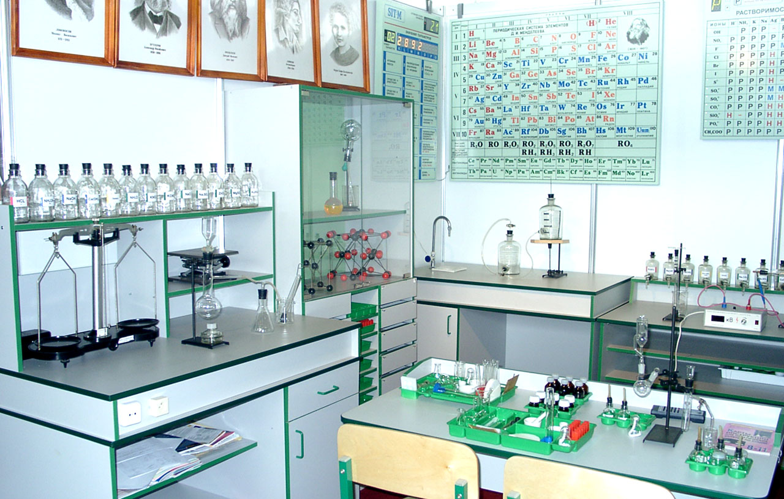

«Новороссийский колледж строительства и экономики» (ГАПОУ КК «НКСЭ»)
Дисциплина: «Теоретические основы химической технологии»
Практическая работа № 11 «Составление блок-схемы переработки нефти»
2023 г.
Материал подготовлен кандидатом технических наук Кузьминой Ириной Викторовной

Slide 2
Инструкция по использованию
интерфейса
Вернуться к содержанию
Справочная таблица
Вернемся к …
Переход к тому действию, о котором гласит надпись, выделенная вишневым или желтым цветом
Esc
Для выхода из программы нажмите «Esc» на клавиатуре
Кнопки для перемещения вперед и назад по материалу занятий

Slide 3

Содержание
Инструкция по использованию интерфейса
Практическая работа № 11 «Составление блок-схемы переработки нефти». Общие сведения.
1. Подготовка нефти к первичной переработке. 2. Первичная переработка нефти. 3. Вторичная переработка нефти. 4. Товарное производство. Использованные источники.
Notes:
3

Slide 4

Практическая работа № 11 «Составление блок-схемы переработки нефти»

Slide 5
Цель: ознакомление с технологической схемой переработки нефти.
Общие сведения
Нефтепереработка – непрерывное производство со сложным технологическим процессом, который начинается с транспортировки нефтепродуктов на нефтеперерабатывающие заводы. Здесь нефть проходит несколько этапов, прежде чем стать готовым к использованию продуктом.

Slide 6
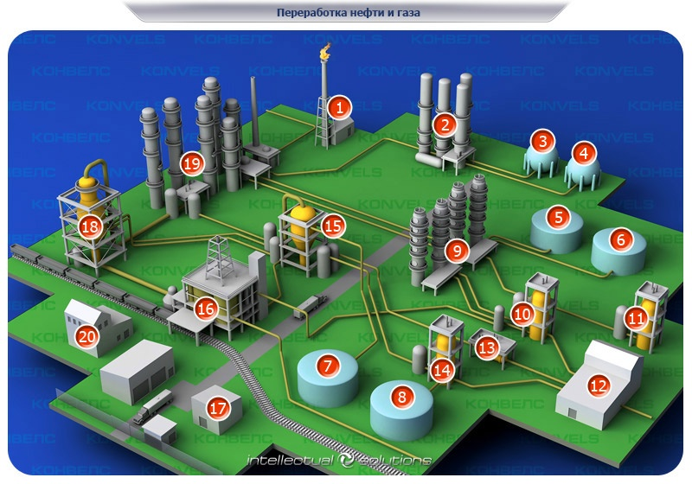
Переработка нефти и газа:
1 – факел, 2 – газофракционирование,
3 – высокооктановый бензин, 4 – сжиженный газ,
5 – керосин авиационный, 6 – дизельное топливо,
7 – печное топливо, 8 – бензин, 9 – гидроочистка,
10 – риформинг, 11 – изомеризация, 12 – смешивание бензинов, 13 – сульфирование, 14 – алкилирование,
15 – каталитический крекинг, 16 – коксование,
17 – лаборатория, 18 – вакуумная ректификация,
19 – атмосферная ректификация, 20 – операторская

Slide 7
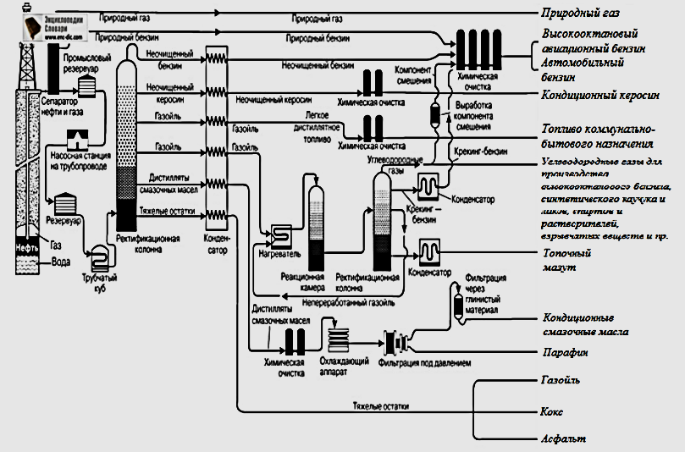
Технологическая схема переработки нефти

Slide 8
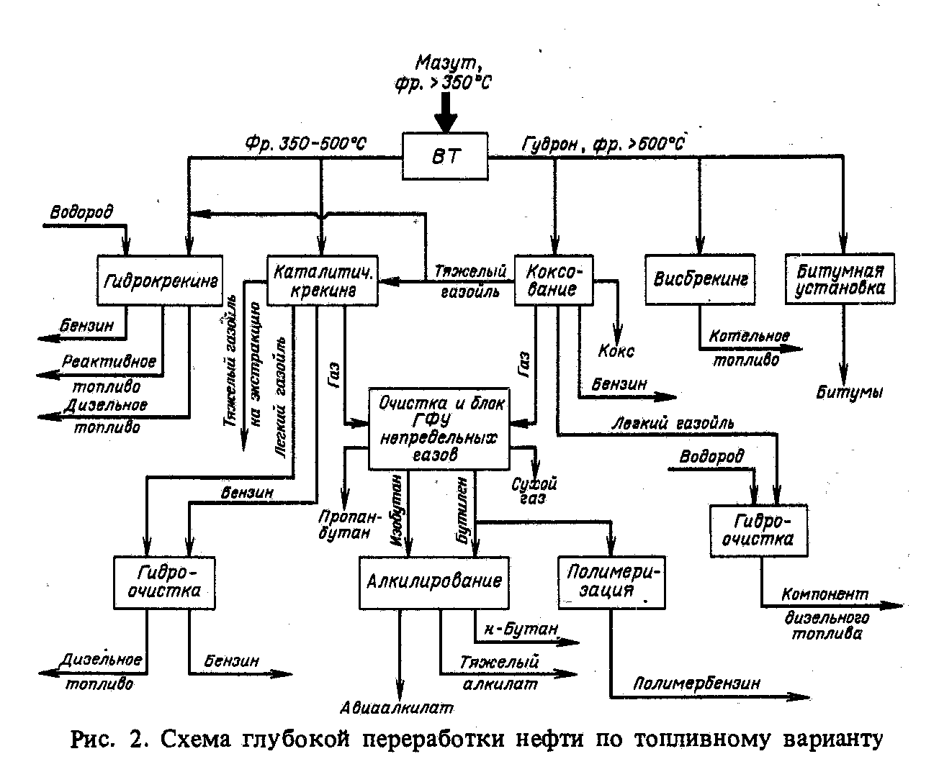

Slide 9
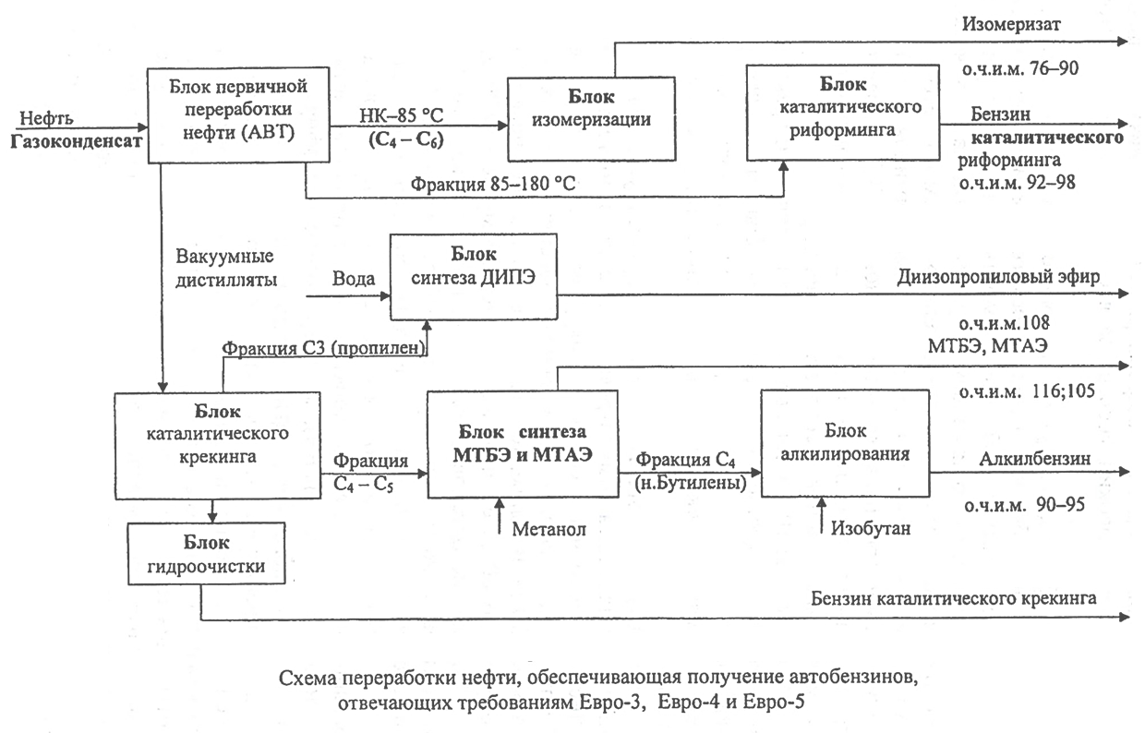
Метил-трет-бутиловый (МТБЭ) и метил-трет-амиловый (МТАЭ) эфиры;
Диизопропиловый эфир (ДИПЭ)

Slide 10
Процесс переработки нефти можно разделить на 4 основных этапа:
подготовка нефти к первичной переработке;
разделение нефтяного сырья на фракции, различающиеся по интервалам температур кипения (первичная переработка);
переработка полученных фракций путем химических превращений содержащихся в них углеводородов и выработка компонентов товарных нефтепродуктов (вторичная переработка);
смешение компонентов с вовлечением, при необходимости, различных присадок, с получением товарных нефтепродуктов с заданными показателями качества (товарное производство).

Slide 11
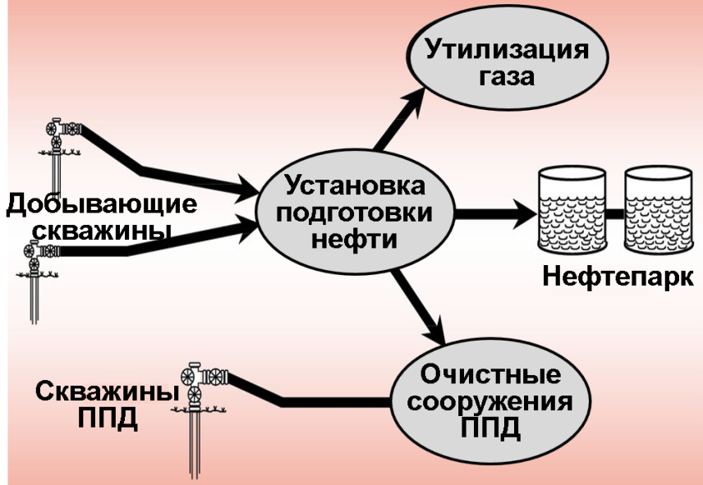
1. Подготовка нефти к первичной переработке
Добытая, но не переработанная нефть, содержит различные примеси, например, соль, воду, песок, глину, частицы грунта, попутный газ ПНГ. Наличие механических примесей и воды мешает транспортированию нефти по нефтепродуктопроводам для дальнейшей ее переработки, вызывает образование отложений в теплообменных аппаратах и других емкостях, усложняет процесс переработки нефти.

Slide 12

Типичная схема-система сбора и подготовки нефти, газа и воды

Slide 13
Система ППД представляет собой комплекс технологического оборудования необходимый для подготовки, транспортировки, закачки рабочего агента в пласт нефтяного месторождения с целью поддержания пластового давления и достижения максимальных показателей отбора нефти из пласта.

Slide 14
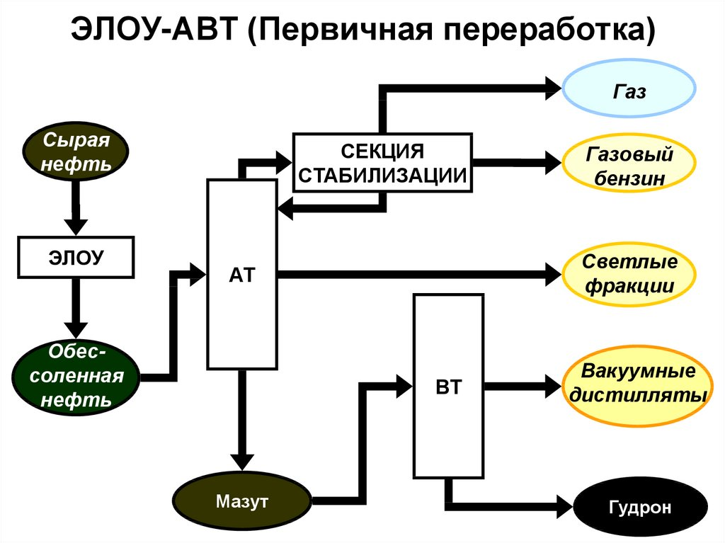
Вся добытая нефть проходит процесс комплексной очистки, сначала механической, затем тонкой очистки. На данном этапе также происходит разделение добытого сырья на нефть и газ в сепараторах нефти и газа. Для получения высоких показателей работы установок по дальнейшей переработке нефти последнюю подвергают дополнительному обезвоживанию и обессоливанию на специальных электрообессоливающих установках.

Slide 16
ЭЛОУ-АВТ-6 – электрообессоливающая установка, атмосферно-вакуумная трубчатка, цифра в конце обозначает производительность по переработке данной установки 6 млн. тонн в год. Однако, на многих установках АВТ «старого» фонда проводилась модернизация с увеличением производительности в 2 – 2,5 раза, поэтому цифра в конце не всегда отражает реальную производительность установки.

Slide 17
Установка АВТ представляет собой комбинацию из блоков АТ + ВТ:
АТ – атмосферная трубчатка (первичная переработка поступающей на НПЗ сырой нефти)
ВТ – вакуумная трубчатка (переработка мазута, поступающего с блока АТ)
Блоки ЭЛОУ, АТ, ВТ и АВТ могут представлять собой отдельные установки или сочетаться в комбинации с другими блоками для повышения эффективности работы установки в целом.
НПЗ – нефтеперерабатывающий завод.

Slide 18
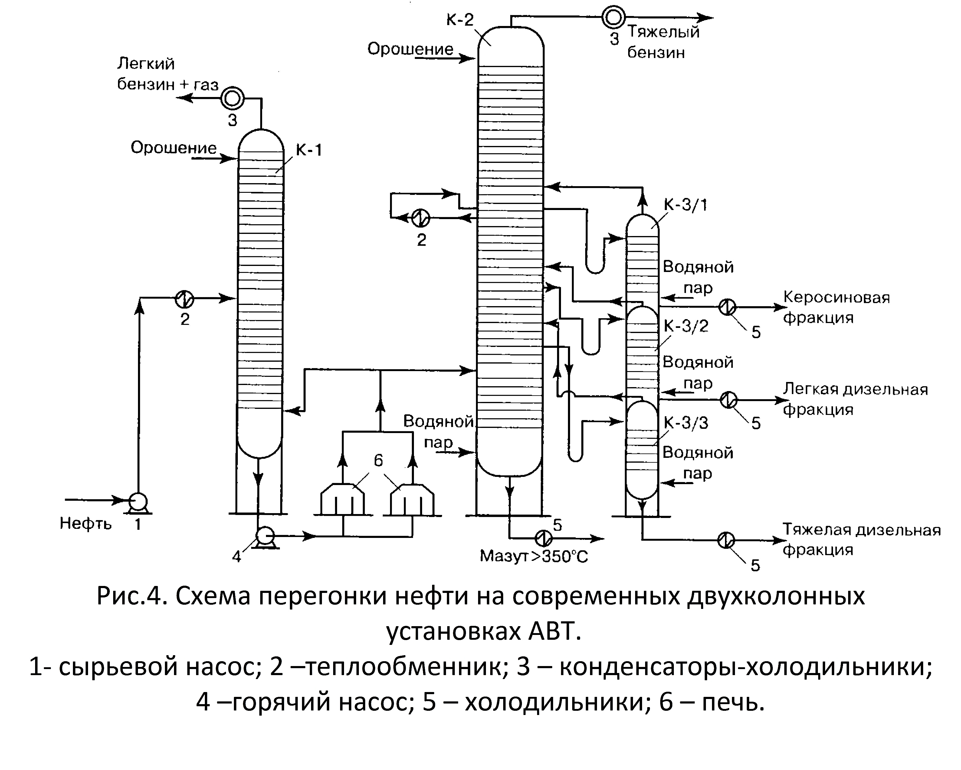

Slide 19
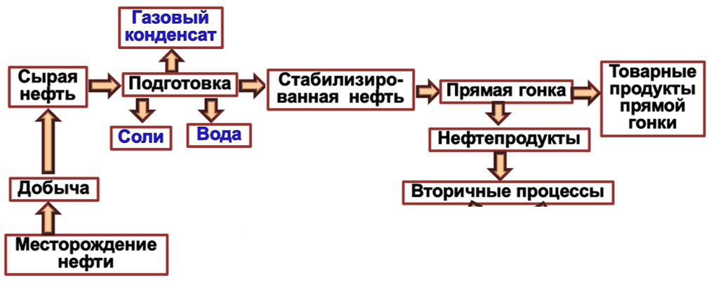
2. Первичная переработка нефти
Нефть есть смесь нафтеновых, парафиновых, ароматических углеводов, которые имеют разный молекулярный вес и температуру кипения, и сернистые, кислородные и азотистые органические соединения. Первичная переработка нефти заключается в разделении подготовленной нефти на фракции и группы углеводородов. При перегонке получают большой ассортимент нефтепродуктов и полупродуктов.

Slide 21
Суть процесса основана на принципе разности температур кипения компонентов добытой нефти. В результате сырье разлагается на фракции – до мазута (светлые нефтепродукты) и до гудрона (масла). Первичная перегонка нефти может осуществляться с
однократным испарением,
многократным испарением,
постепенным испарением.

Slide 22
При однократном испарении нефть нагревается в подогревателе до заданной температуры. По мере нагрева образуются пары. При достижении заданной температуры парожидкостная смесь поступает в испаритель (цилиндр, в котором пар отделяется от жидкой фазы). Процесс многократного испарения представляет собой последовательность однократных испарений при постепенном повышении температуры нагрева. Перегонка постепенным испарением представляет собой малое изменение состояния нефти при каждом однократном испарении.

Slide 23
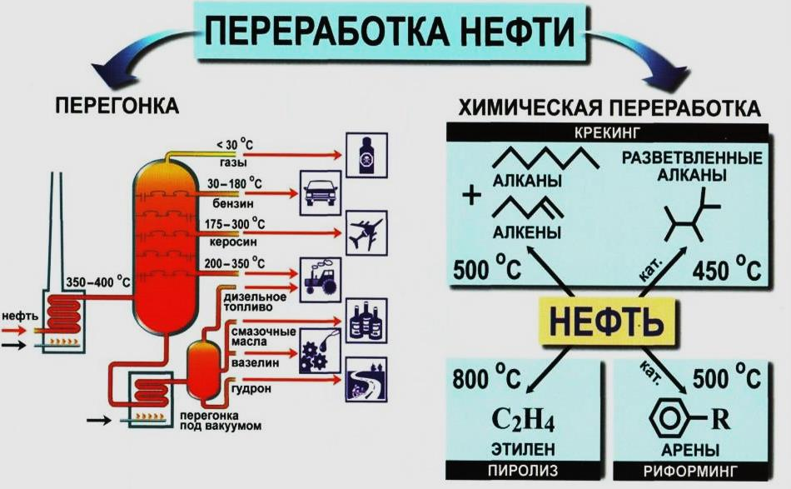

Slide 24
Первичная перегонка нефти на трубчатых установках осуществляется при атмосферном давлении и под вакуумом Основные аппараты, в которых проходит перегонка нефти, или дистилляция, – это трубчатые печи, ректификационные колонны и теплообменные аппараты. При перегонке нефти на трубчатых установках, работающих при атмосферном давлении, из нефти получают следующие основные нефтепродукты:
бензиновая фракция (температура кипения до 200 градусов),
керосин (температура кипения 220–275 градусов),
газойль или дизельное топливо (температура кипения 200–350 градусов)

Slide 25
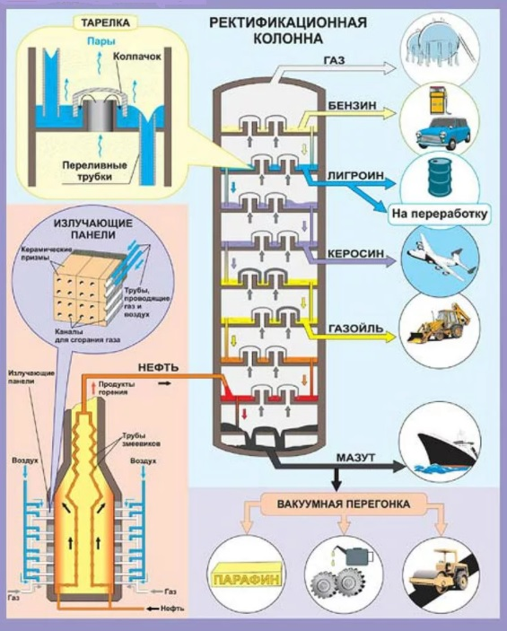

Slide 26
Остатком от перегонки при атмосферном давлении является мазут–фракция, перегоняющаяся выше 330–350 °С.
Для того чтобы выделить более высококипящие нефтяные фракции, мазут подвергается перегонке на установках, работающих с применением вакуума. Остатком от перегонки мазута является гудрон, который затем перерабатывают в битум. В зависимости от общей схемы нефтеперерабатывающего завода и свойств поступающей для переработки нефти сооружаются либо установки атмосферной перегонки, либо установки, сочетающие атмосферную и вакуумную перегонку, – атмосферно-вакуумные трубчатые установки (АВТ).

Slide 27
Полученные компоненты после первичной переработки нефти обычно не используются в качестве готового продукта. На этапе первичной перегонки определяются свойства и характеристики нефти, от которых зависит выбор дальнейшего процесса переработки для получения конечного продукта.

Slide 28
3. Вторичная переработка нефти
Продукты первичной переработки нефти, как правило, не являются товарными нефтепродуктами. В связи с этим, нефтяные фракции поступают на установки вторичных процессов, призванные осуществить улучшение качества нефтепродуктов и углубление переработки нефти. В зависимости от физико-химических свойств нефти и от потребности в конечном продукте происходит выбор дальнейшего способа деструктивной переработки сырья. Вторичная переработка нефти заключается в термическом и каталитическом воздействии на нефтепродукты, полученные методом прямой перегонки.

Slide 29
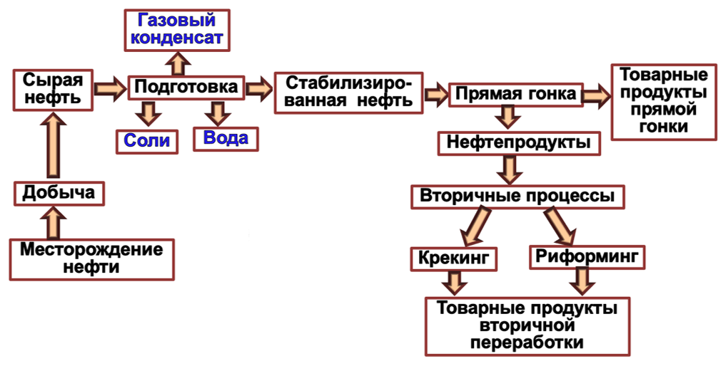

Slide 30
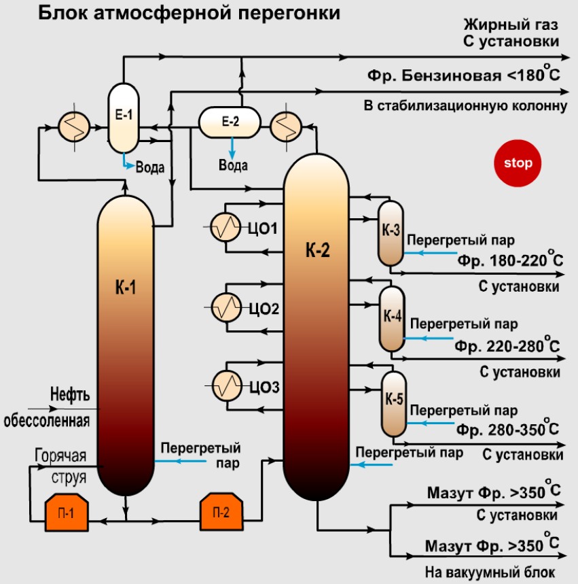

Slide 31
При этом получается бóльшее количество бензиновых фракций, а также сырье для производства ароматических углеводородов (толуола, бензола и других). Получаемая при первичной переработке нефти бензиновая фракция содержит газы (в основном пропан и бутан) в объёме, превышающем требования по качеству, и не может использоваться ни в качестве компонента автобензина, ни в качестве товарного прямогонного бензина.

Slide 32
Кроме того, процессы нефтепереработки, направленные на повышение октанового числа бензина и производства ароматических углеводородов в качестве сырья используют узкие бензиновые фракции. Этим обусловлено включение в технологическую схему переработки нефти данного процесса, при котором от бензиновой фракции отгоняются сжиженные газы, и осуществляется её разгонка на узкие фракции на соответствующих установках с определенным количеством колонн.

Slide 33
4. Товарное производство
В ходе указанных выше основных технологических процессов вырабатываются только компоненты моторных, авиационных и котельных топлив с различными показателями качества. Для получения же товарных нефтепродуктов организуется смешение полученных компонентов в соответствующих емкостях НПЗ в соотношениях, которые обеспечивают нормируемые показатели качества.

Slide 34
Расчёт рецептуры смешения (компаундирования) компонентов осуществляется при помощи соответствующих модулей математических моделей, используемых для планирования производства по НПЗ в целом. Исходными данными для моделирования являются прогнозные остатки сырья, компонентов и товарной продукции, план реализации нефтепродуктов в разрезе ассортимента, плановый объём поставок нефти.

Slide 35
Таким образом, возможно рассчитать наиболее эффективные соотношения между компонентами при смешении. Зачастую на заводах используются устоявшиеся рецептуры смешения, которые корректируются при изменении технологической схемы. Компоненты нефтепродуктов в заданном соотношении закачиваются в ёмкость для смешения, куда также могут подаваться присадки. Полученные товарные нефтепродукты проходят контроль качества и откачиваются в соответствующие ёмкости товарно-сырьевой базы, откуда отгружаются потребителю.

Slide 36

Использованные источники
https://ru.wikipedia.or/Блок-схемы переработки нефти.
ttps://yandex.ru/images/Блок-схемы переработки нефти.
https://ru.wikipedia.org/Подготовка нефти к первичной переработке.
ttps://yandex.ru/images/Подготовка нефти к первичной переработке.
https://ru.wikipedia.org/Первичная переработка нефти.
ttps://yandex.ru/images/Первичная переработка нефти.
https://ru.wikipedia.org/Вторичная переработка нефти.
ttps://yandex.ru/images/Вторичная переработка нефти.
https://ru.wikipedia.org/Товарное производство нефти.
ttps://yandex.ru/images/Товарное производство нефти.
https://pronpz.ru/ustanovki/avt-6.html

Slide 37


